Slide 1
Savremene tehnolohije spajanja materijala - 1

Slide 2
Nastavne jedinice:
Struktura zavarenih spojeva
Apsorpcija gasova u šavu
Prsline u zavarenom spoju
Predgrevanje osnovnog materijala
Bezbednost i zdravlje na radu pri zavarivanju

Slide 3
Bezbednost i zdravlje na radu pri zavarivanju

Slide 4
Štetni uticaji pri zavarivanju
Zavise od postupka zavarivanja:
Prašina (98-99<1 μm): oksidi Fe, primese su Mn, Cr, Ni, V, Mo... Dozvoljena koncentracija je 4 mg/m³
Gasovi: N, Co, Co₂, H₂S... Postoje elektrode sa fluornim jedinjenjima (stvara se fluorni gas)
Oksidi: tosični oksidi F i Mn. Štetni su oksidi Cr, Ni, Zn

Slide 5
4. Zračenje (IC i UV): IC izaziva opekotine, UV – upala očiju (elektrooftalmija)
5. Jonizujuće zračenje (X i γ-zraci) – karcinomi, leukemija
6. Prštanje tečnog metala – opekotine
7. Buka – rezanje plazmom izaziva 90-120dB, dozvoljeno 80 dB
8. Strujni udar – opekotine, oštećenje unutrašnjih organa
9. Neudoban položaj zavarivača – velika naprezanja tokom dužeg vremenskog perioda

Slide 6
10. Pokretni delovi automatskih uređaja (roboti) – fizičke povrede
11. Udarni talas usled eksplozija boca – fizičke povrede, povrede unutrašnjih organa

Slide 7
Štetni uticaji prema postupku zavarivanja
REL – oksidi F i Mn, prašina, gasovi
EPP – prašina, gasovi (važna je receptura praha)
MIG, TIG – ozon, pri zavarivanju Al prašina Al₂O₃ i MnO
MAG – ozon, CO, CO₂, NO_{x}, MnO
Zavarivanje pod troskom – najčistiji postupak, jedinjenja F i C

Slide 8
OA rezanje – CO, NO_{x}, C₂H₂ (acetilen), H₂S, oksidi Fe
Metalizacija/navarivanje – prašina i gasovi različitog sastava

Slide 9
Ventilacija
Zamena ručnih postupaka poluautomatskim ili automatskim
Primena zaštitnih uređaja:
-hermetizovane komore
-ekrani i zavese
Ventilacioni sistemi:
-lokalni
-opšti (centralizovani)

Slide 10
Osvetljenje
Najkvalitetnije je dnevno (prirodno) osvetljenje
Noću se koristi veštačko osvetljenje
Zaštita od buke
Poželjno snižavanje buke na izvoru
Upotreba ličnih sredstava

Slide 11
Zaštita od jonizujućeg zračenja
Smanjenje doze zračenja
Udaljavanje radnika od izvora zračenja
Skraćenje vremena ozračivanja
Zaštitna odela i pregrade

Slide 12
Zaštita od strujnog udara
Sigurna instalacija
Zaštitne pregrade
Uzemljenje opreme
Odvođenje statičkog elektriciteta
*Napon praznog hoda transformatora ne sme biti veći od 70-75 V, a ispravljača 80-90 V.
** Oscilator visokofrekventne struje mora imati sigurnosni kondenzator.

Slide 13
Sigurnost uređaja za gasno zavarivanje
Dovoljna čvrstoća materijala i konstrukcija
Strogo pridržavanje uslova temperature i pritiska
Zaptivenost sistema (odsustvo oticanja gasova)
Siguran rad kontrolno – merne i sigurnosne armature

Slide 14
Rukovanje bocama pod pritiskom:
-boce se čuvaju u specijalnim skladištima (laki krov, antistatički pod, ventilacija, gromobranska instalacija)
-zabranjeno udaranje boca
-prenos boca kolicima
-zabranjeno zagrevanje boca
-boce moraju imati redukcione ventile i ventile sigurnosti
-pridržavatise propisa o minimalnom zaostalom pritisku u bocama

Slide 15
-popravka ventila u sopstvenoj režiji nije dozvoljena
-ventile otvarati postupno i oprezno
-sprečiti prisustvo masti kod boce za kiseonik zbog mogućnosti burne reakcije - eksplozije

Slide 16
Sredstva lične zaštite
Specijalna odela (pantalone, bluze, kombinezoni, rukavice ...)
Specijalna obuća (gumeni đon, metalna zaštita prstiju)
Respiratorne maske
Zaštita za lice i oči (maske, naočari)
Zaštita organa sluha (spoljašnj i unutrašnji antifoni)
Ostalo: izolovana klešta, alat, dielektrične rukavice, staze, otirači, podmetači itd.

Slide 17
Zaštita lica i očiju:
-zaštitne naočari sa tamnim staklom (gasno zav.)
-ručne i naglavne maske i fotosenzorske maske (elektrolučno zav.)
Zaštita sluha:
-vata
-antifoni (unutrašnji štitnik)
-ušni štitnik (spoljšanji)

Slide 18
Zaštita organa za disanje:
-maske
-respiratori
-gas maske
Zaštita ruku:
-zaštitne rukavice (najbolje kožne)

Slide 19
Zaštita nogu:
-zaštitne kožne potkolenice (kamašne)
-zaštitne cipele sa metalnom zaštitom za prste i gumenim đonom
Zaštita tela:
-kožna zaštitna pregača
-kožno zaštitno odelo (pantalone i bluza)

Slide 20
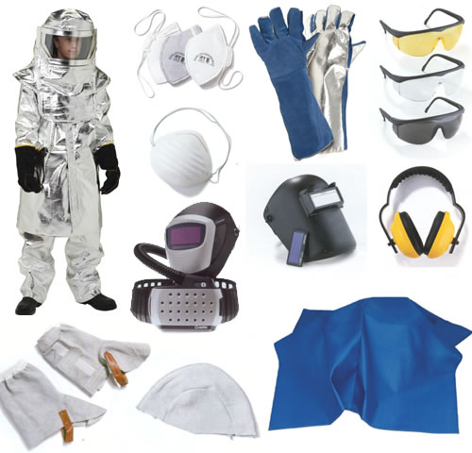

Slide 21
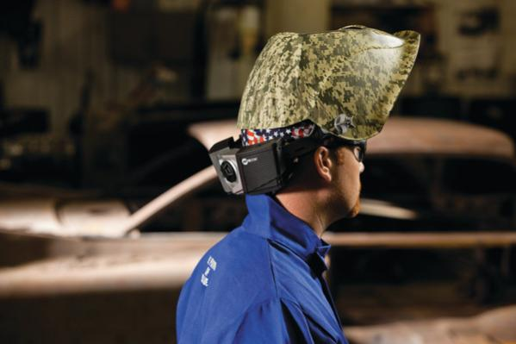
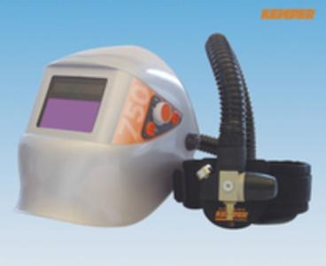
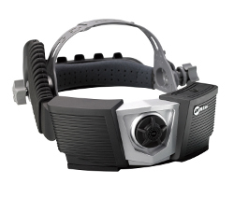
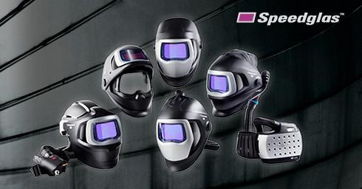
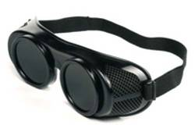

Slide 22
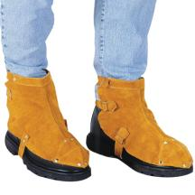
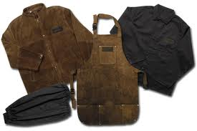
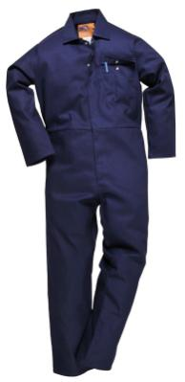
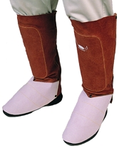
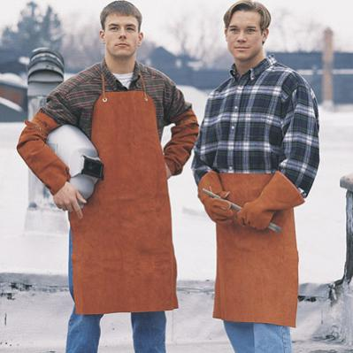
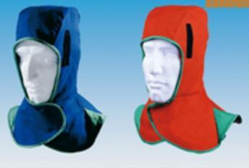
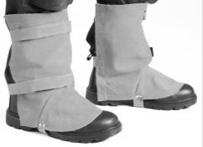

Slide 23
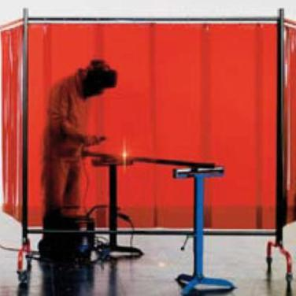
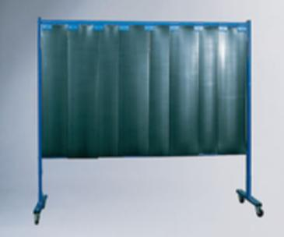
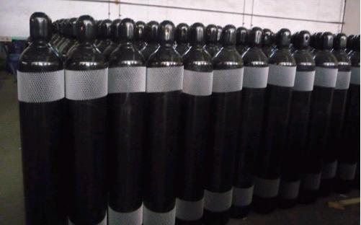

Slide 24
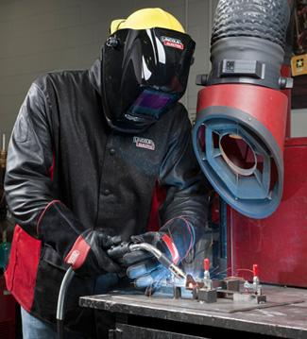
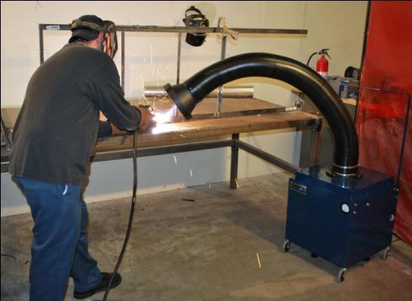
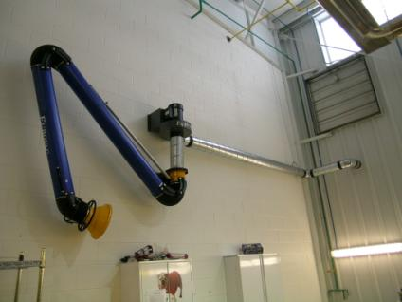
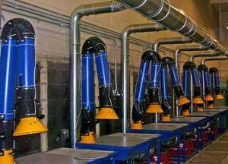

Slide 25
Hvala na pažnji!

